Slide 1
青岛国美员工亲友答谢专场
活动时间：2015年4月21日10：00-22：00
活动范围：青岛国美所辖5个地市36家门店

Slide 2
被信任是一种快乐
01 我们的成长
02 我们的誓言
03 4月21日国美和您有个约会

Slide 3
01
我们的成长

Slide 4
回首往日
青岛国美电器 成立
青岛国美电器 15年 里程
青岛国美电器 36店 汇聚一堂
2001.9月，青岛国美电器有限公司成立，凭借其五“最”---入青最早、价格最低、服务最好、销量最高、连锁最强的优势，正式进入青岛消费者的视线。
2009年，青岛国美东踞岛城、西征潍坊、北进烟威、南取日照，直击鲁中，开疆扩土，抢占市场份额。以全新的新模式家电卖场给岛城消费者带来全新的购物体验。
2014年12月31日，随着国美胶州店的盛大开业，青岛国美的门店队伍已经扩充至36家门店，青岛的市场份额也不断得以提升。在东部商圈、台东商圈、李沧商圈岛城的三大核心商圈完成双旗舰店战略布局。
2001
2009
2014
207
2013

Slide 5
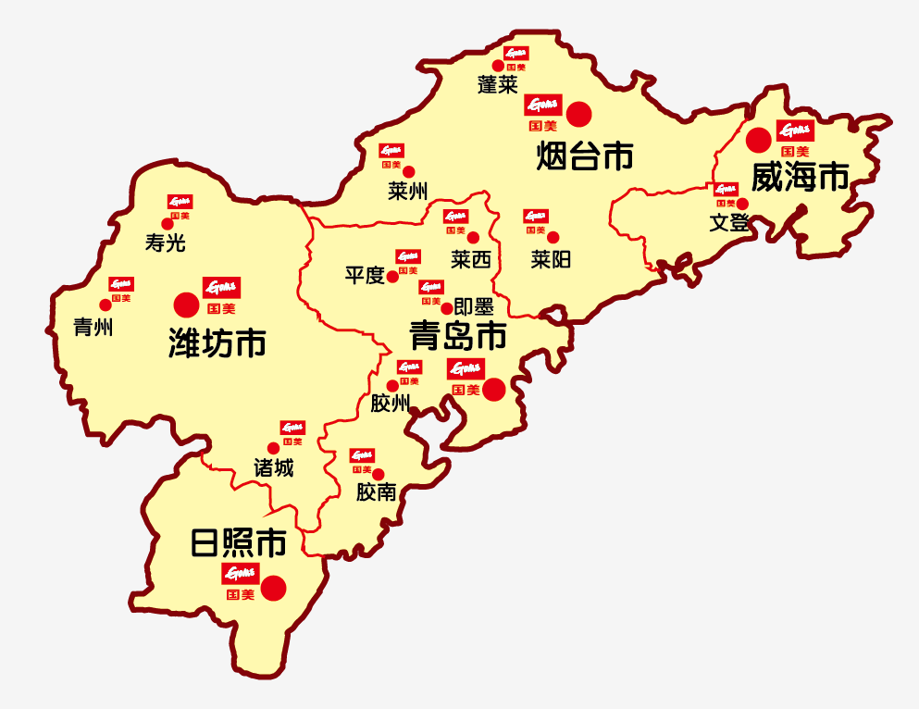
今日的青岛国美
青岛国美所辖36家门店
覆盖胶东半岛13个地市
市场占比达30%
服务顾客700万
发展会员120万

Slide 6
青岛、烟台、威海、潍坊部分门店地址
地区 | 门店名称 | 姓名 | 直拨电话 | 移动电话 | 门店地址
市北 | 青岛四方商城 | 黄艳龙 | 0532-83768173 | 15092298288 | 四方区杭州路26号
 | 青岛台东商城 | 候广林 | 0532-83837843 | 17006383369 | 威海路6号甲
 | 青岛中心旗舰店 | 王淑红 | 0532-83611023 | 18678900998 | 青岛市市北区台东一路37号
市南 | 青岛香港中路店 | 牟 春 | 0532-85817173 | 13375429960 | 青岛市南京路8号
李沧 | 青岛李沧商城 | 王洪波 | 0532-87615157 | 17006387899 | 李沧区向阳路50号
 | 青岛李沧书院商城 | 武国伟 | 0532-87630512 | 15318777266 | 青岛市李沧区书院路59号
 | 青岛李沧广场店 | 刘永波 | 0532-68698078 | 13336396281 | 李沧区向阳路96号
崂山 | 青岛崂山商城 | 李海建 | 0532-83957806 | 17006381008 | 青岛市崂山区仙霞岭路17号
黄岛 | 青岛黄岛香江路店 | 王 娟 | 0532-86864815 | 15092268626 | 青岛市开发区香江路67号
即墨 | 青岛即墨商城 | 程明月 | 0532-88537557 | 18678967998 | 即墨市鹤山路599号
烟台 | 烟台商城 | 由新梅 | 0535-6293251 | 13688688091 | 烟台市南大街166号
 | 烟台南大街店 | 田兴虎 | 0535-6680111 | 18663866233 | 烟台市芝罘区南大街214号
威海 | 威海市侨乡店 | 李佳蔚 | 0631-5336907 | 13863128869 | 威海市海滨北路128号
 | 威海市环翠店 | 李阳 | 0631-5279118 | 15662340077 | 威海市和平路1号
 | 威海新威路店 | 王玲燕 | 0631-5197052 | 18963119807 | 威海市新威路52号
潍坊 | 诸城商城 | 陈瑜成 | 0536-6176676 | 18053228238 | 诸城市广场路32号
 | 潍坊胜利店 | 张瑞 | 0536-8396375 | 15762597700 | 潍坊市胜利西街200号
 | 潍坊新华路店 | 李 娜 | 0536-8237101 | 18660692006 | 潍坊市奎文区新华路4988号
 | 青州商城 | 马雅梅 | 0536-3866887 | 13583662678 | 青州市尧王山路118号
 | 寿光商城 | 吕源 | 0536-5280076 | 13573603504 | 潍坊市寿光市新兴路96号

Slide 7
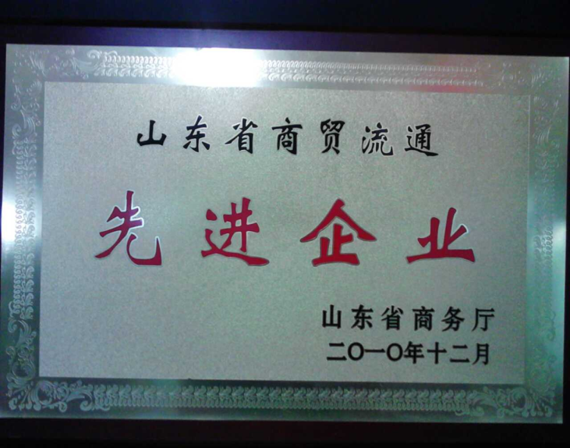
今日的青岛国美
2014年
全年销售额超过26亿
国美团队取得的荣誉

Slide 8
02
我们的誓言

Slide 9
我们的誓言
我在国美上班，我家的家电就应该买得最便宜！我的朋友就应该可以沾我的光，家电买的最实惠！
绝对的优惠特权，闭店销售。
让员工及亲朋省钱省在明处。
2015年青岛国美 “员工内购会”
给员工一份福利
给亲友一个特权
所有活动价格承诺年内最低价
把最优惠的价格只分享给自己人

Slide 10
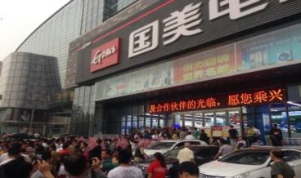
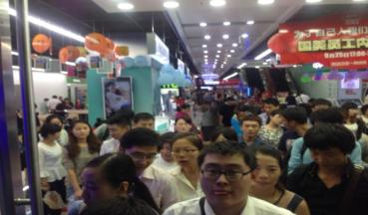
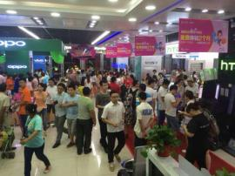
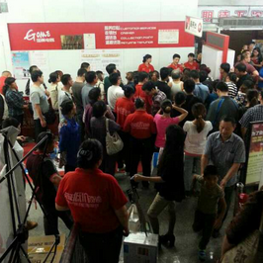
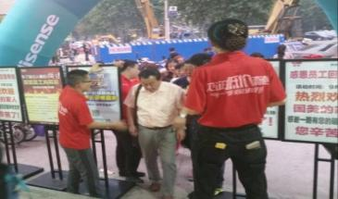
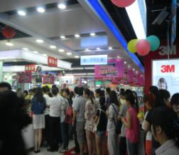
我们的誓言
这一天，只为自己人！

Slide 11
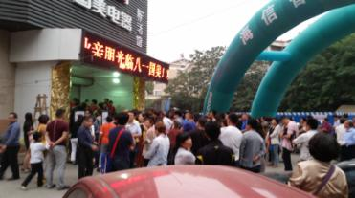
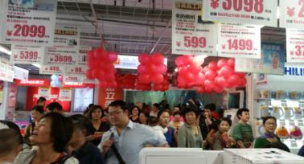
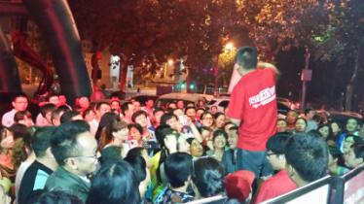
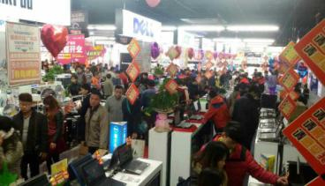
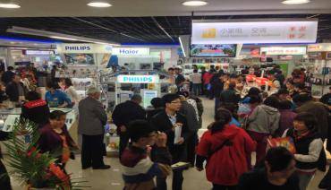
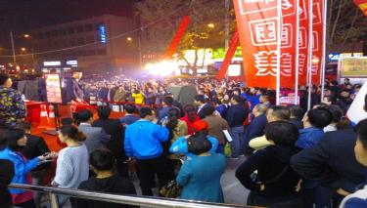
我们的誓言
这一天，只为亲朋！

Slide 12
03
4月21日
国美和您有个约会

Slide 13
不见不散
1、凭券入场
2、每券有两次交款机会
3、单次交款客户名称需一致，购买商品数量不限
4、每张入场券最多可以带领2家家属入场（可以带朋友1家）
5、每张券购买特价商品不得超过1件

Slide 14
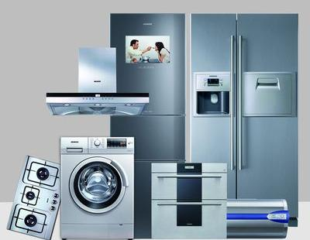
不见不散
4月21号10点准时开卖
全程闭店，专享优惠
凭入场券入场
仅限12小时，从头到尾一个价
所有家电，一降到底
放心购
寻找您身边的国美员工
拿到入场券
闭店仅限12小时

Slide 15
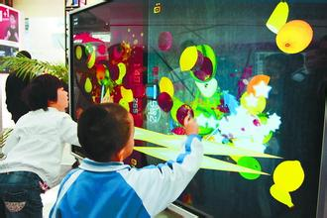
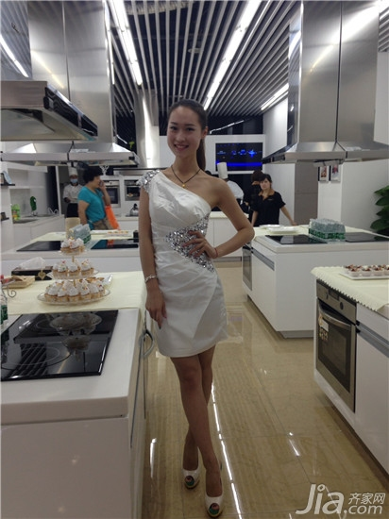
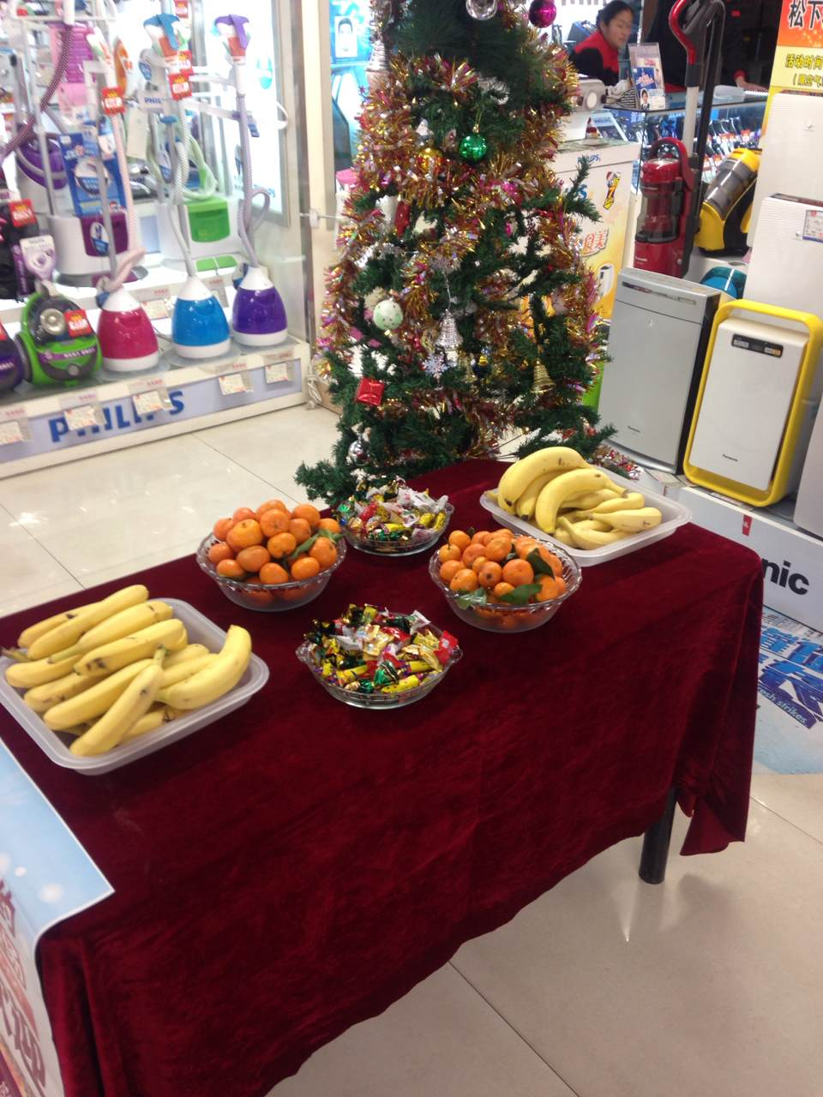
4.21日见
4月21日到店购物即可享受价值99元美甲

Slide 16
感恩家人 感恩孩子 感恩朋友 感恩合作伙伴 感谢一路有你陪伴！

